Slide 1

Fudan University
领域数据学
微博文本心理健康分析
期中汇报
2023
小组成员：赵梵宇、杨登宇、查思暘、林芳怡
汇报人：赵梵宇

Slide 2
CONTENTS
选题背景
01
选题背景及应用意义
项目开发目标
03
项目进展情况
02
数据集
微博情感分析数据集
AVEC抑郁检测数据集
04
后续计划

Slide 3
2023
选题背景
选题背景及应用意义
近年来，由于升学、就业、感情、价值取向等多方面原因，我国大学生出现心理异常的情况显著增加，大多数学生处于心理亚健康状态，有的甚至产生了心理障碍或精神疾病，更有甚者错误地选择了轻生，给个人、家人、学校和社会都造成了无法挽回的负面影响。
在互联网时代，社交媒体平台如微博等成为人们表达情感、交流信息的主要方式之一。大多数学生习惯在以微博为代表的社交平台发布动态，这些动态以文本为主，通常具有明显的情感倾向，在一定程度上可以反映学生的心理状态。通过对这些社交媒体平台上用户发表的文本内容进行分析，可以及时发现用户潜在的抑郁等心理疾病风险，从而早干预、早治疗。

Slide 4
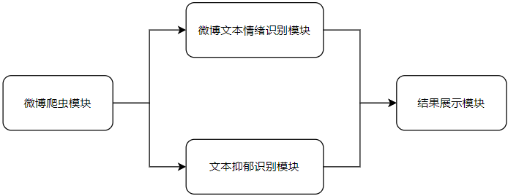
2023
选题背景
项目开发目标
本项目旨在探索如何利用中文微博文本进行心理健康状态分析，并提出相应的分析方法和技术建立一个基于深度学习的微博文本心理健康识别系统，该系统可以根据输入的微博用户id自动爬取该用户近期的所有微博文本内容，并基于这些文本分析该用户近期的情感倾向（正向or负向）以及抑郁倾向（无抑郁or抑郁）

Slide 5
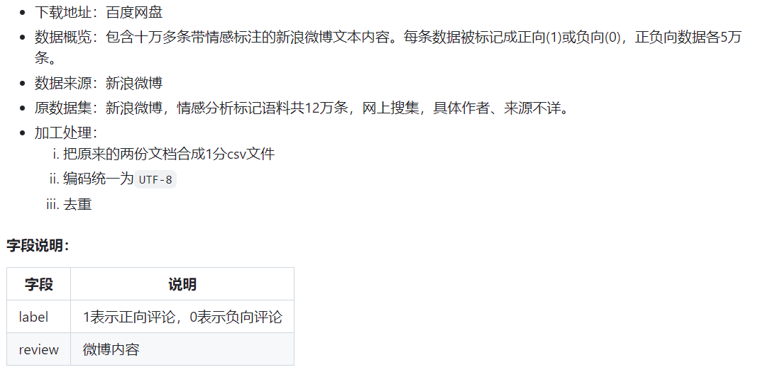
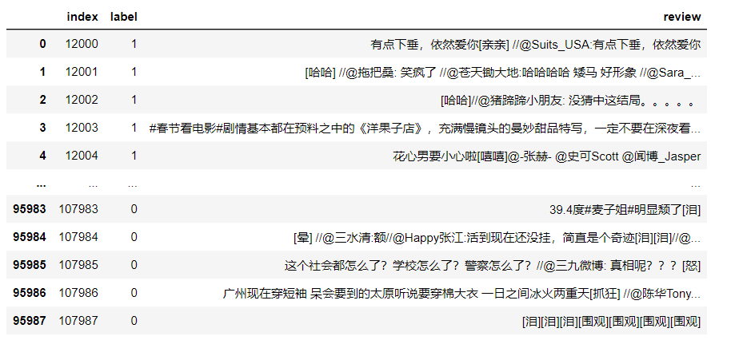
2023
数据集
数据集1：weibo_senti_100k数据集

Slide 6
2023
数据集
数据集2：Avec2019大赛数据集
AVEC-2019大赛的主题简单来说就是多模态抑郁识别
数据集特点：为了比较在明确的条件下自动健康和情感分析方法的相对优点，采用的数据是具有大量的完全自然行为的未分割的、非原型的和非预先选择的数据。其中采用抑郁严重程度(PHQ-8问卷得分)来衡量患者的抑郁程度。
数据集包含与进行临床访谈的虚拟代理人互动的患者的视听记录，包含音频、视频、文本三个部分。其中文本部分是音频记录转文字得到的结果
本模型所使用的的数据集是AVEC-2019数据集中的文本部分。
[1] Ringeval F, Schuller B, Valstar M, et al. AVEC 2019 workshop and challenge: state-of-mind, detecting depression with AI, and cross-cultural affect recognition[C]//Proceedings of the 9th International on Audio/visual Emotion Challenge and Workshop. 2019: 3-12.

Slide 7
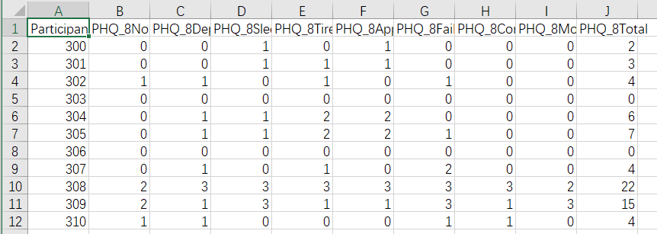
2023
数据集
数据集2：Avec2019大赛数据集
PHQ-8问卷共有8个题目。每个题目的每个选项分别对应0~3分。PHQ-8的总分值为0~24分，总分≥10分者认为有抑郁倾向。
[1] Kroenke K, Strine T W, Spitzer R L, et al. The PHQ-8 as a measure of current depression in the general population[J]. Journal of affective disorders, 2009, 114(1-3): 163-173.

Slide 8
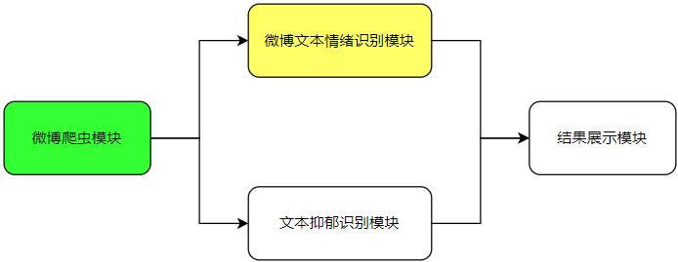
2023
项目进展情况
已完成：微博爬虫模块
基本完成：微博文本情绪识别模块
待完成：文本抑郁识别和结果展示模块

Slide 9
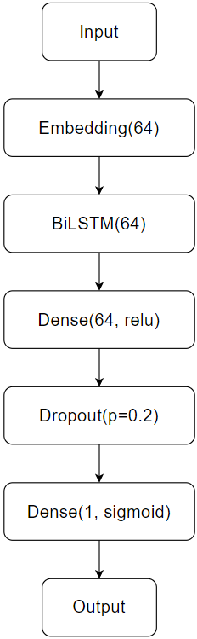
2023
项目进展情况
微博文本情绪识别模块
目前使用Bi-LSTM神经网络
模型输入为经过预处理（去除特殊字符、分词、词表映射）的文本数据，首先经过嵌入层（Embedding）将其转化为64维的词向量。接下来，双向LSTM层（Bidirectional LSTM）对这些词向量进行前向和后向计算，提取序列的特征。随后，通过一个具有64个神经元的隐藏层（Dense）进行非线性变换，并通过Dropout层（Dropout）以20%的概率随机丢弃上一层神经元，防止过拟合。最后，使用sigmoid激活函数的输出层（Dense）将特征转化为二分类预测结果。

Slide 10
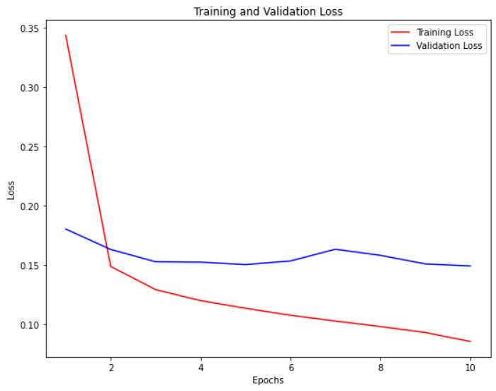
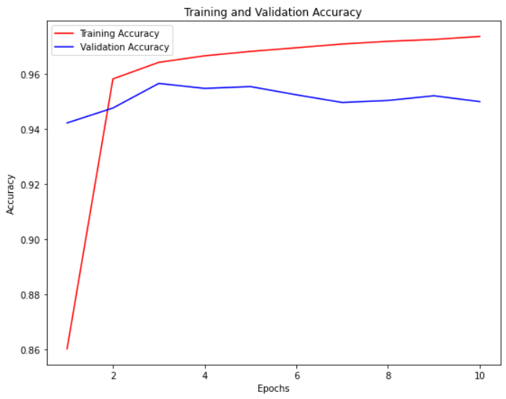
2023
项目进展情况

Slide 11
2023
后续计划
一、完成后续开发
完成抑郁识别模块：
完成结果展示模块

Slide 12
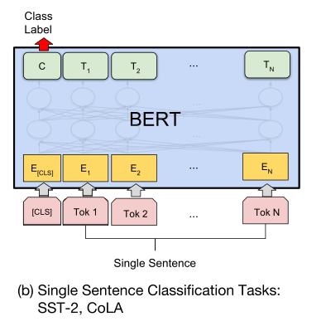
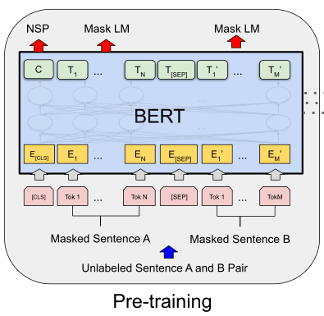
2023
后续计划
二、模型改进
BERT预训练模型+微调
2018年提出，双向编码的transformer
使用大量语料训练，在下游任务微调
在多项NLP任务上达到SOTA，包括文本分类
使用开源的BERT预训练模型
在抑郁检测数据集（AVEC）上进行微调
[1] Devlin, Jacob, et al. "Bert: Pre-training of deep bidirectional transformers for language understanding." arXiv preprint arXiv:1810.04805 (2018).
[2] Sun, Chi, et al. "How to fine-tune bert for text classification?." China National Conference on Chinese Computational Linguistics. Springer, Cham, 2019.

Slide 13
领域数据学
Thanks For Your Attention
期中汇报

